Slide 1
两条道路：施洗约翰与该隐
你们中间谁是有智慧有见识的呢﹖他就当在智慧的温柔上显出他的善行来。你们心里若怀着苦毒的嫉妒和纷争，就不可自夸，也不可说谎话抵挡真道。这样的智慧不是从上头来的，乃是属地的，属情欲的，属鬼魔的。在何处有嫉妒、纷争，就在何处有扰乱和各样的坏事。惟独从上头来的智慧，先是清洁，后是和平，温良柔顺，满有怜悯，多结善果，没有偏见，没有假冒。并且使人和平的，是用和平所栽种的义果。（雅三：13-18）

Slide 2
该隐的为人
亚当及夏娃所生长子
与弟亚伯同献祭予神
遭神拒绝而心生怨气
弑杀亚伯至兄成为兇
被神弃绝的真正原因：
不可像该隐；他是属那恶者，杀了他的兄弟。为什么杀了他呢？因为自己的行为是恶的，兄弟的行为是善的。（约一三：12）

Slide 3
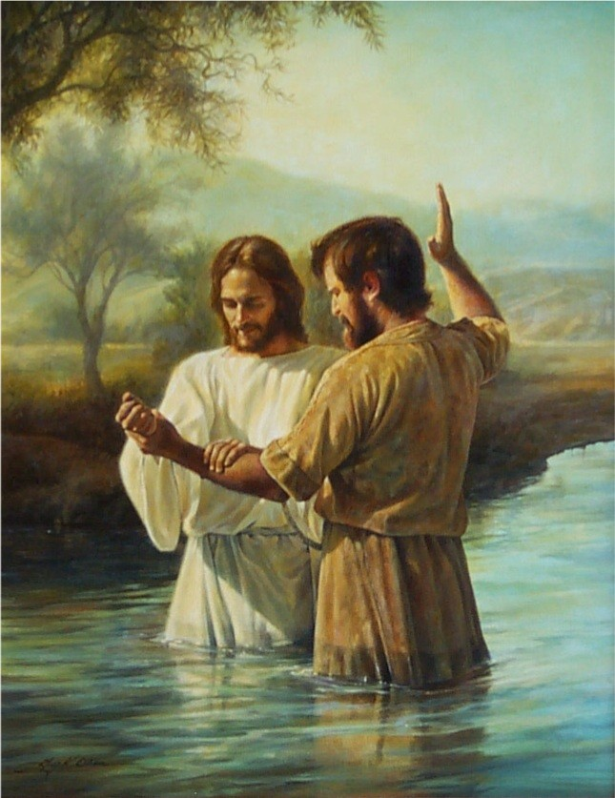
施洗约翰的事迹
祭司夫妇老年所得之子
未出娘胎已得神的启示
于旷野传道得众人追随
为耶稣基督施洗铺道路
显大度为耶稣基督祝福：
“祂必兴旺，我必衰微。”（约三：30）

Slide 4
两条道路
该隐：引发争斗，被神惩罚
约翰：营造和平，为神重用
区分两条道路之标志：嫉妒
战胜嫉妒为灵命成长的关键

Slide 5
一.嫉妒的由来
嫉妒与罪一同进入世间
你们中间谁是有智慧有见识的呢？他就当在智慧的温柔上显出他的善行来。你们心里若怀着苦毒的嫉妒和纷争，就不可自夸，也不可说谎话抵挡真道。这样的智慧不是从上头来的，乃是属地的，属情欲的，属鬼魔的。（雅三：13-15）

Slide 6
圣经中的其他例子：
约瑟的众哥哥们
追杀大卫的扫罗
葡萄园中的工人
回头浪子的长兄
……

Slide 7
源头：满足感在于与他人之攀比
现象：属地的“智慧”代代相传
结果：嫉妒心理被撒旦控制利用
例证：自己在职场所遇到的经历
每人都面对的试探，其危害如何？

Slide 8
二.嫉妒的危害
对工作场所之嫉妒的反思
在何处有嫉妒、纷争，就在何处有扰乱和各样的坏事。（雅三：16）
坏事：谋杀、仇恨、出卖、抱怨、苦毒……
这是该隐的“智慧”

Slide 9
嫉妒的危害在日常生活中的体现
嫉妒让人失去喜乐
嫉妒让人失去和睦
嫉妒让人失去理智
危害如此深重，如何才能克服？

Slide 10
三.嫉妒的克服
克服嫉妒不在于个人修行
惟独从上头来的智慧，先是清洁，后是和平，温良柔顺，满有怜悯，多节善果，没有偏见，没有假冒。并使人和平的，是用和平所栽种的义果。（雅三：17-18）
义果：清洁、和平、温良、柔顺、怜悯……
施洗约翰具备如此的智慧

Slide 11
克服嫉妒：培养属灵的眼光
属灵的眼光：战胜狭隘
属灵的眼光：体验知足
克服嫉妒：操练爱人的心志
爱人如己：消除争竞
爱人如己：缔结和平

Slide 12
安妮三兄弟的信：“我们刚刚经历了这突如其来的巨大悲痛……在我们伤痛缅怀安妮的时刻，我们的思绪和祈祷一起飞向你们—卢刚的家人，因为你们也在经历同样的震惊与哀哭……安妮信仰爱与宽恕，我们想要对你们说，在这艰难的时刻，我们的祷告和爱与你们同在……”
最要紧的是彼此切实相爱，因为爱能遮掩许多的罪。（彼前四：8）

